Slide 1
回憶起2021年的9月，收到副校長健檢出現某些異常的訊息，我心中祈求著這僅僅是一個程式bug！然天意似乎執意要給副校長一段不同的人生挑戰~
十月份時副校長輾轉到台大醫院接受治療，當時我心中的震驚迄今仍歷歷在目！

Slide 2
副校長告訴我把為他的傷悲難過轉化成為他祈福！他談到自己的妻兒女都無怨無悔，甘之如飴的陪伴照顧在旁，他會為了家人而奮戰！

Slide 3
我告訴副校長，從那時起，他可以「已讀不回」，照顧好自己的心情，不必再一味地顧及別人的感受！然而，副校長依舊一如往常地貼心為人著想！

Slide 4
還記得當年11月，儘管剛完成艱鉅的化療，副校長仍考量到校方長官希望探視他，特意從台北的住處返回嘉義！生命的最後階段，各種考驗接踵而來，坐著令副校長十分不舒適，但副校長仍堅毅的撐住病軀，站立著與我們話家常！
Yang在我心中一直就是這麼柔軟貼心且堅毅不拔的存在！

Slide 5
大學、研究所和博士班時期，修副校長的課程令我們愉悅又有收穫，是每週令同學們期待的一門課！副校長總是用他「很Yang」的方式，溫暖又不給予壓力的關懷著我的學習、感情、父母、孩子、健康等現狀！

Slide 6
研究指導上，他給我充分的創造空間，當我徬徨無助時，他也給予明確的建議，讓我在研究的路上既能找到方向，又能得到解惑的指引。即使我犯下嚴重錯誤，他不責備我，反而耐心地協助我解決困境！
副校長您對我恩情，千言萬語難以道盡，心中唯有無限的感謝！

Slide 7
副校長離苦至今已超過半載，您的生命看似短暫，卻以無限的寬度延展！您用身教示範處世的智慧，引領我以創意的態度進行研究，也用生命歷練讓我見識到堅毅不屈且積極樂觀的力量！

Slide 8
您曾說不求成為鋼鐵人，只願平安健康！但您鋼鐵般的意志、積極的行動和無比的智慧，早已達到人生的最高境界！副校長，您一直在我心中未曾離去，您的教誨、精神與笑容點滴永存於我心！

Slide 9
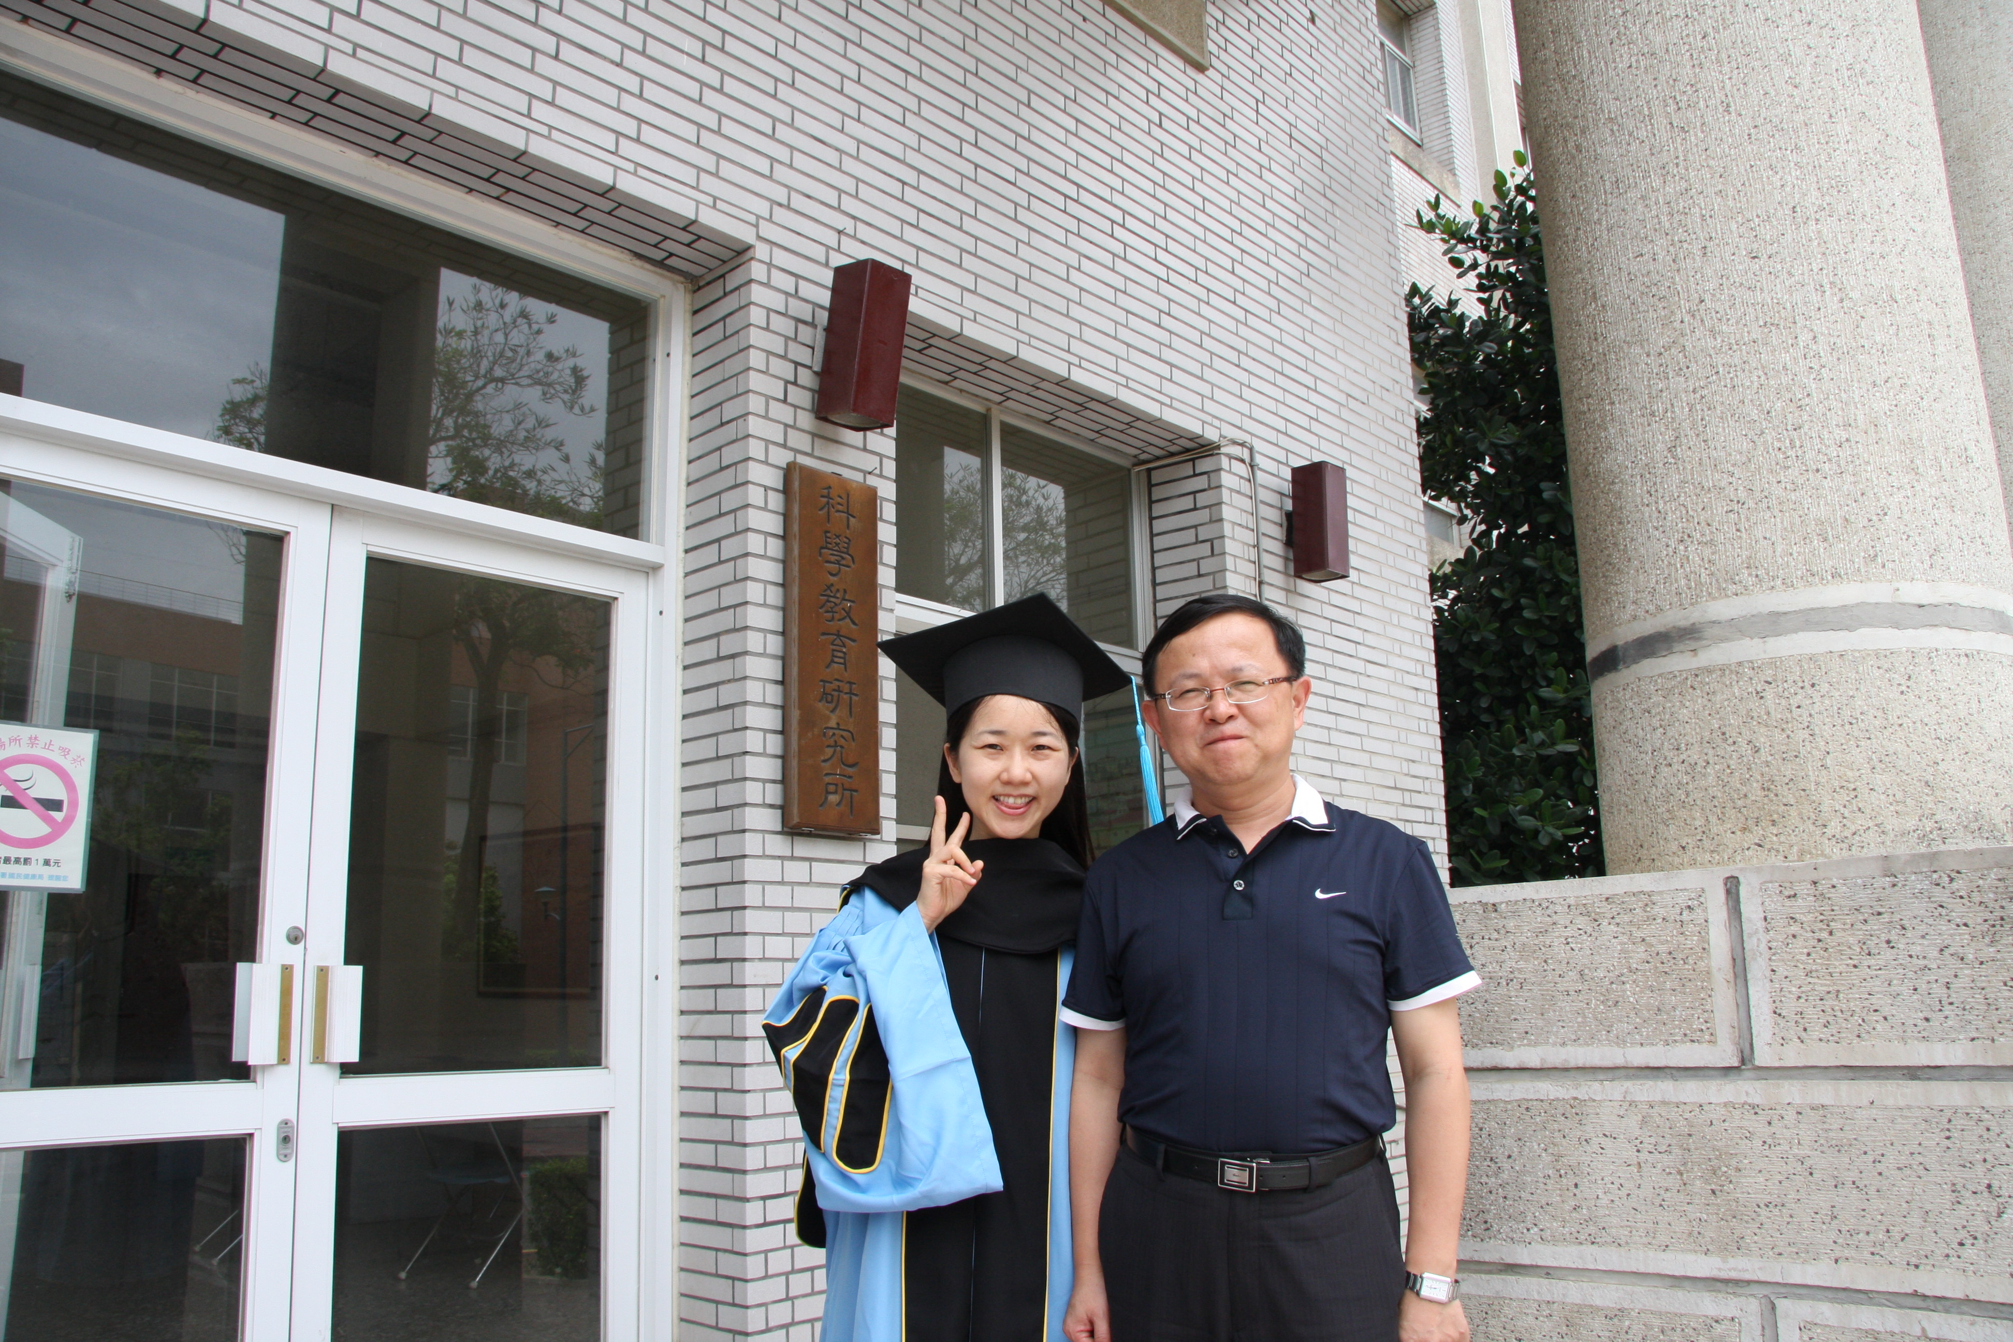
東石國小 陳霈頡 敬悼

